Slide 1
Middle Presentation
Web Programming
Subtitle: Web Programming Project
Reference by Pinterest
교수님: 권동섭 교수님
60072318 김상선
60052288 양동훈
60112395 이수민
60112401 이재혁

Slide 2
Web Programming
Content
Ⅰ. Prologue
Ⅱ. Design
구체적인 제안 내용
기획 및 설계 내용
사이트 맵
스토리보드
Web Programming
소프트웨어 구조 내용
데이터베이스 설계 내용
개발 및 테스트 일정
Ⅲ. Architecture
Ⅳ. Epilogue

Slide 3

Web Programming
Prologue
◎ 구체적인 제안 내용
?
Project Background
기존 커뮤니티 사이트의 경우에는 기존 텍스트를 기반으로 하는
댓글만 가능하다는 한계점이 존재
?
Project Suggestion
댓글도 그림으로 대체하여 텍스트만이 아닌 다른 방법으로
댓을을 표현하고자 지금의 프로젝트를 진행

Slide 4
Web Programming
Prologue
◎ 기획 및 설계 내용
사이트 설계
1. 사이트 메인 화면에서는
모든 업로드 된 사진들을 보여줍니다
2. 카테고리기능을 제공하여
관심있는 분야의 사진만
모아서 볼 수 있습니다
3. 사이트의모든 기능을
이용하기 위해서는
회원가입을 통해
사이트의 회원이 되어야만 합니다
유저 설계
1. 사용자는 홈페이지에
사진을 간략한 설명글과
함께 업로드 할 수 있습니다
2. 사용자는 타인이 올린
사진을 볼 수 있고,
해당 사진에 대해
댓글과 댓그림을 입력할 수 있습니다
3. 사용자는 로그인에 상관없이
타인의 계정페이지에 접속하여
타인이 어떤 사진을 올렸고
어떤 사진첩을 가지고 있는지
볼 수 있습니다.
4. 자신의 계정페이지에서는
사진첩을 나눠서 사진첩 별로
사진을 관리할 수 있습니다

Slide 5

Web Programming
Site Map
◎ Site Map
Main Page
(if User)
Introduction
Site Page
Member
Join Page
Member
Information Page
Legend
User
Available
Member
Available
Main Page
(if Member)
Log In Page
Member
Data Page
Member
Modification Page
Click Event
: Button
Click Event
: Except Button
Low High
Inheritance
Photo_Display
Page
Photo_Edit
Page
Variable
Constant

Slide 6
Web Programming
Story Board
1. Main Page(if User)
Introduction Site
(Button) ①
Log In
(Button)
Search
(TextBox)
Main
(Image)
Member
Join(Button) ②
Main
(Letter)
Everything
(Button)
Everything is default value
for sorting images.
Categories
(DropList)
Photo
(Image)
Briefing
(Letter)
Comment ③
(Image&Name)
Comment
(Letter)
…
…
…

Slide 7
Web Programming
Story Board
1-1. Introduction Site Page(if Click ①)
Introduction Site
(Button) ①
Log In
(Button)
Search
(TextBox)
Main
(Image)
Member
Join(Button) ②
Main
(Letter)
Everything
(Button)
Categories
(DropList)
List
(Content List)
Content
(Content)
// 1 2 3 4 5 …
…
…

Slide 8
Web Programming
Story Board
1-2. Member Join Page(if Click ②)
Introduction Site
(Button) ①
Log In
(Button)
Search
(TextBox)
Main
(Image)
Member
Join(Button) ②
Main
(Letter)
Everything
(Button)
Categories
(DropList)
Question List
(Letter)
Answer List
(Form)
Question List
(Letter)
Answer List
(Form)
Question List
(Letter)
Answer List
(Form)
…
…
Question List
(Letter)
Answer List
(Form)
Join
(Button)
Cancel
(Button)

Slide 9
Web Programming
Story Board
1-3. Member Information Page(if Click ③)
Introduction Site
(Button) ①
Log In
(Button)
Search
(TextBox)
Main
(Image)
Member
Join(Button) ②
Main
(Letter)
Everything
(Button)
Categories
(DropList)
Photo
(Image)
Profile
(Image)
Profile Modify
(Button)
Everything
(Button)
Field
(DropList)
Bookmart
(Button)
Page
(Letter)
Everything is default value
for sorting images.
Photo
(Image)
Photo
(Image)
Photo
(Image)

Slide 10
Web Programming
Story Board
Member
Data & Information
Page(Button)
2. Main Page(if Member)
Introduction Site
(Button) ①
Log In
(Button) ④
Search
(TextBox)
Main
(Image)
Main
(Letter)
Everything
(Button)
Everything
(Button)
Everything is default value
for sorting images.
Categories
(DropList)
Photo
(Image) ⑧
Briefing
(Letter)
Comment ③
(Photo&Name)
Comment
(Letter)
New Comment
(Letter)
Photo
(Image)
Comment Button
(Button)
…
…
…
…
…

Slide 11
Web Programming
Story Board
Member
Data & Information
Page(Button)
2-1. Log In Page(if Click ④)
Introduction Site
(Button) ①
Log In
(Button) ④
Search
(TextBox)
Main
(Image)
Member
Join(Button) ②
Main
(Letter)
Everything
(Button)
Categories
(DropList)
ID
(Letter)
List
(Form)
Password
(Letter)
List
(Form)
Join
(Button)
Cancel
(Button)

Slide 12
Web Programming
Story Board
Member
Data & Information
Page(Button) ⑤, ⑥
2-2. Member Data Page(if Click ⑤)
Introduction Site
(Button) ①
Log In
(Button) ④
Search
(TextBox)
Main
(Image)
Member
Join(Button) ②
Main
(Letter)
Everything
(Button)
Categories
(DropList)
File_Select
(Button)
Load
(Letter_folder)
Category
(Button)
Load
(Letter_folder)
Album
(Button)
Load
(Letter_folder)
Photo
(Image)
Write_Load
(form)
Accept
(Button)
Cancel
(Button)

Slide 13
Web Programming
Story Board
Member
Data & Information
Page(Button) ⑤, ⑥
2-3. Member Information Page(if Click ⑥)
Log In
(Button) ④
Search
(TextBox)
Main
(Image)
Member
Join(Button) ②
Main
(Letter)
Everything
(Button)
Categories
(DropList)
Photo
(Image)
Profile
(Image)
Profile Modify
(Button) ⑦
Everything
(Button)
Album
(Button)
Bookmart
(Button)
Page
(Letter)
Everything is default value
for sorting images.
Photo
(Image)
Photo
(Image)
Photo
(Image)

Slide 14
Web Programming
Story Board
Member
Data & Information
Page(Button) ⑤, ⑥
2-4. Member Modification Page(if Click ⑦)
Log In
(Button) ④
Search
(TextBox)
Main
(Image)
Member
Join(Button) ②
Main
(Letter)
Everything
(Button)
Categories
(DropList)
Question List
(Letter)
Answer List
(Letter)
Question List
(Letter)
Answer List
(Letter)
Question List
(Letter)
Answer List
(Letter)
…
…
Question List
(Letter)
Answer List
(Letter)
Accept
(Button)
Cancel
(Button)

Slide 15
Web Programming
Story Board
Member
Data & Information
Page(Button)
2-5. Photo_display Page(if Click ⑧)
Introduction Site
(Button) ①
Log In
(Button) ④
Search
(TextBox)
Main
(Image)
Main
(Letter)
Everything
(Button)
Categories
(DropList)
Profile
(Letter)
Name
(Letter)
Draw
(Button) ⑨
List(Letter)
Photo
(Image)
People_List
(Letter)
People_List
(Letter)
…
Photo
(Image)
New Comment
(Letter)
Comment Button
(Button)
Comment
(Photo&Name)
Comment
(Letter)
People List
(Letter)

Slide 16
Web Programming
Story Board
Member
Data & Information
Page(Button)
2-5. Photo_display Page(if Click ⑧)
Introduction Site
(Button) ①
Log In
(Button) ④
Search
(TextBox)
Main
(Image)
Main
(Letter)
Everything
(Button)
Categories
(DropList)
Save
(Button)
Reset
(Button)
Cancel
(Button)
Photo
(Image)
Draw Tool List
(Icon)

Slide 17
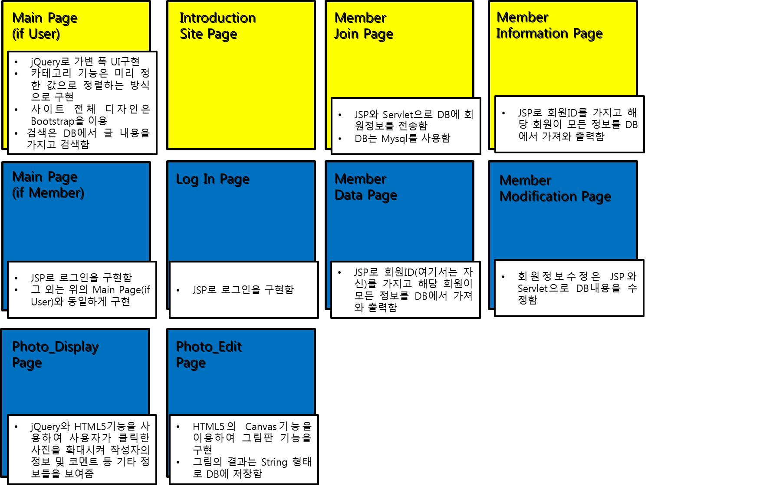
Web Programming
Software Architecture

Slide 18
Web Programming
DataBase Architecture
1. 회원 테이블
시스템 명 |  | 팀프웹사이트 DB시스템
테이블 명 |  | 회원
순번 | 변수명 | 한글명 | PK | 데이터타입 | 길이 | 설명 | 비고
1 | UserID | 회원ID | ○ | VARCHAR | 20 | 회원의 ID입니다 | 길이는 20자까지 가능합니다
2 | UserPassword | 회원비밀번호 |  | VARCHAR | 40 | 회원의 비밀번호입니다 | MD5와 SHA1알고리즘을 사용
3 | RegisterDate | 가입날, 시간 |  | DATETIME | 8 | 회원이 가입한 날짜와 시간입니다
4 | LastName | 성 |  | VARCHAR | 15 | 회원의 이름 중 성을 나타냅니다
5 | FisrtName | 이름 |  | VARCHAR | 20 | 회원의 이름 중 이름을 나타냅니다
6 | NickName | 닉네임 |  | VARCHAR | 20 | 회원이 웹사이트에서 사용할 별명을 나타냅니다
7 | ProfilePhoto | 프로필사진 |  | VARCHAR | 50 | 회원이 웹사이트에서 사용할 아바타사진입니다 | UNIXTIME + "_" + "userID"형식으로 저장
8 | Gender | 성별 |  | ENUM('M', 'F') | - | 회원의 성별을 나타냅니다
9 | Email | 이메일 |  | VARCHAR | 50 | 회원이 가입할때 입력하는 이메일 주소입니다 | Unique
10 | Introduce | 소개 |  | TEXT | - | 회원이 가입할때 간단하게 자기소개를 입력할 수 있습니다
11 | Website | 웹사이트 |  | VARCHAR | 50 | 회원이 웹사이트를 가지고 있을때 그 주소를 입력받을 수 있습니다 | 최대 한글로 30자까지 가능합니다
12 | Info | 정보공개유무 |  | ENUM('Y', 'N') | - | 회원이 자신의 정보를 다른 회원들에게 공개할 것인지 그 유무를 물어봅니다

Slide 19
Web Programming
DataBase Architecture
2. 게시글 테이블
시스템 명 |  | 팀프웹사이트 DB시스템
테이블 명 |  | 게시글
순번 | 변수명 | 한글명 | PK | 데이터타입 | 길이 | 설명 | 비고
1 | PostID | 게시물ID | ○ | INTERGER | 4 | 게시물 고유 ID입니다. 올리는 순서대로 번호가 매겨집니다 | Auto-increment
2 | UserID | 회원ID |  | CHAR | 20 | 게시물을 올린 회원의 ID입니다 | 외래키로 Member테이블에서 UserID를 참조
3 | AlbumID | 앨범ID |  | CHAR | 20 | 게시물을 올린 회원이 부여하는 앨범명입니다 | 외래키로 Album테이블에서 AlbumID를 참조
4 | Photo | 사진 |  | VARCHAR | 50 | 게시물에 첨부되는 사진의 경로입니다
5 | Content | 내용 |  | TEXT | 500 | 게시물의 내용입니다
6 | PostDateTime | 게시일, 시간 |  | DATETIME | 8 | 게시물을 등록한 날짜와 시간입니다
7 | Category | 카테고리 |  | ENUM |  | 게시물의 카테고리입니다 | 카테고리는 정해져있는 값으로 부여됩니다
8 | Hits | 조회수 |  | INTERGER | 4 | 게시물의 조회수입니다
9 | LikeHits | 좋아요수 |  | INTERGER | 4 | 게시물의 좋아요수입니다
10 | IPAddress | 작성IP |  | CHAR | 16 | 게시물을 작성한 PC의 IP주소입니다

Slide 20
Web Programming
DataBase Architecture
3. 댓글 테이블
시스템 명 |  | 팀프웹사이트 DB시스템
테이블 명 |  | 댓글
순번 | 변수명 | 한글명 | PK | 데이터타입 | 길이 | 설명 | 비고
1 | RCommentID | 댓글ID | ○ | INTEGER | 4 | 댓글의 고유ID입니다. 올리는 순서대로 번호가 매겨집니다 | Auto-increment
2 | PostID | 게시물ID |  | INTEGER | 4 | 댓글을 입력한 글의 ID입니다 | 외래키로Post테이블에서 PoseID를 참조
3 | UserID | 회원ID |  | CHAR | 20 | 댓글을 입력한 회원이 ID입니다 | 외래키로 Member테이블에서 UserID를 참조
4 | CommentContent | 내용 |  | TEXT | 500 | 댓글의 내용입니다
5 | CommentDate Time | 게시일, 시간 |  | DATETIME | 8 | 댓글을 입력한 날짜 및 시간입니다
6 | IPAddress | 작성IP |  | CHAR | 16 | 게시물을 작성한 PC의 IP주소입니다

Slide 21
Web Programming
DataBase Architecture
4. 댓그림 테이블
시스템 명 |  | 팀프웹사이트 DB시스템
테이블 명 |  | 댓그림
순번 | 변수명 | 한글명 | PK | 데이터타입 | 길이 | 설명 | 비고
1 | RGraffititID | 댓그림ID | ○ | INTEGER | 4 | 댓그림의 고유ID입니다. 올리는 순서대로 번호가 매겨집니다 | Auto-increment
2 | Graffi_PostID | 게시물ID |  | INTEGER | 4 | 댓그림을 그린 글의 ID입니다 | 외래키로Post테이블에서 PoseID를 참조
3 | Graffi_UserID | 회원ID |  | CHAR | 20 | 댓그림을 그린 회원이 ID입니다 | 외래키로 Member테이블에서 UserID를 참조
4 | GraffitiPath | 패스 |  | TEXT |  | 댓그림의 좌표의 집합입니다 | 그림이 그려진 해당 좌표들을 저장합니다
5 | GraffitiDateTime | 게시일, 시간 |  | DATETIME | 8 | 댓그림을 그린 날짜 및 시간입니다
6 | IPAddress | 작성IP |  | CHAR | 16 | 게시물을 작성한 PC의 IP주소입니다

Slide 22
Web Programming
DataBase Architecture
5. 즐겨찾기, 사진첩 테이블
시스템 명 |  | 팀프웹사이트 DB시스템
테이블 명 |  | 즐겨찾기
순번 | 변수명 | 한글명 | PK | 데이터타입 | 길이 | 설명 | 비고
1 | LikeID | 즐겨찾기ID | ○ | INTERGER | 4 | 즐겨찾기로 선택된 글의 ID입니다 | Auto-increment
2 | Like_PostID | 게시물ID |  | INTERGER | 4 | 즐겨찾기로 선택된 글의 ID입니다 | 외래키로Post테이블에서 PoseID를 참조
3 | Like_UserID | 회원ID |  | CHAR | 20 | 해당글을즐겨찾기로 선택한 회원의 ID입니다 | 외래키로 Member테이블에서 UserID를 참조
시스템 명 |  | 팀프웹사이트 DB시스템
테이블 명 |  | 사진첩
순번 | 변수명 | 한글명 | PK | 데이터타입 | 길이 | 설명 | 비고
1 | AlbumID | 앨범ID | ○ | INTERGER | 4 | 앨범의 고유 ID입니다. 등록한 순서대로 번호가 부여됩니다 | Auto-increment 사용
2 | Album_UserID | 유저ID |  | CHAR | 20 | 앨범을 만든 회원의 ID입니다 | 외래키로 Member테이블에서 UserID를 참조
3 | AlbumName | 앨범명 |  | VARCHAR | 50 | 앨범의 이름입니다

Slide 23
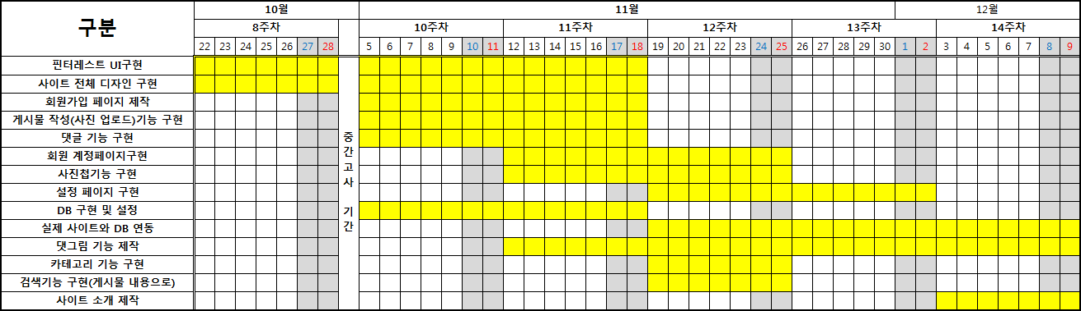
Web Programming
Epilogue
◎ 개발 및 테스트 일정

Slide 24
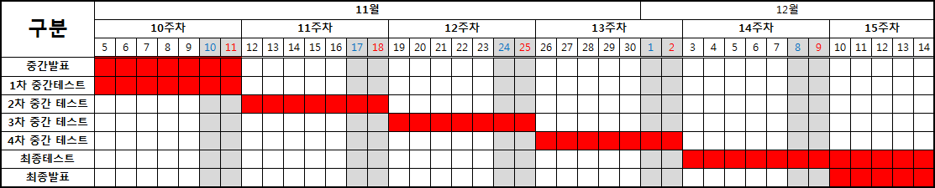
Web Programming
Epilogue
◎ 테스트 일정
※ 비고
1차 중간테스트 : UI, 디자인 검수
2차 중간테스트 : 회원가입, 글작성, 댓글 검수
3차 중간테스트 : 회원 계정페이지, 사진첩, 카테고리, 검색기능 검수
4차 중간테스트 : 댓그림 기능, 사이트 소개 검수
최종테스트 : 사이트 전체 기능 검사 및 검수

Slide 25
Q & A Thank you!
Web Programming
※ Reference Web Programming – 권동섭 교수님
자바스크립트 완벽 가이드 - 데이비드 플래너건
Head First jQuery – 라이언 베네디티, 로넌 크랜리
http://pinterest.com/

